Slide 1
Impatto dell’epidemia covid-19 sulla mortalità totale della popolazione residente Primo trimestre 2020
I principali risultati del Rapporto Istat-ISS
GIAN CARLO BLANGIARDO
Presidente Istat

Slide 2
Il rapporto congiunto istat-iss
obiettivo
Fornire una lettura integrata dei dati epidemiologici di diffusione del Covid-19 e dei dati di mortalità totale acquisiti e validati da Istat. I principali risultati sono presentati a livello provinciale e per aggregazioni di province, sia per criteri di natura amministrativa (regioni, ripartizioni) sia sulla base del grado di diffusione dell’epidemia Covid-19.
Le fonti
Il Rapporto valorizza l’uso congiunto di due fonti:
Sistema di Sorveglianza Nazionale Integrata Covid-19 (SSI) - Diffusione infezione e decessi Covid-19.
Anagrafe Nazionale Popolazione Residente (ANPR) e Anagrafe Tributaria (AT): 6866 comuni validati su un totale di 7904 comuni – Decessi.

Slide 3
L’andamento dei decessi della sorveglianza integrata Covid-19
Dal 20/2/2020 al 31/3/2020 rispetto alla media 2015-19 dello stesso periodo:
+39% (25.354 persone) i morti nei 6866 comuni
il 54% (13.710 persone) diagnosticato Covid-19
Il restante 46% associato direttamente o indirettamente a Covid-19 ma in assenza di tampone.
Geografia per fascia di contagio:
ALTA: >100 casi su 100 mila ab.
MEDIA: 40-100 casi su 100 mila ab.
BASSA: < 40 casi su 100 mila ab.

Slide 4
Province più colpite: incremento % dei decessi, marzo 2020 rispetto alla media 2015-19
Aree ad alta diffusione
3271 Comuni
37 Province del Nord + PU
+ 88% decessi: 23.133 persone, di cui 52% riportati dal SSI-Covid
Aree ad media diffusione
1778 Comuni
35 Province Centro-nord
+14% decessi: 2.426 persone, di cui 47% SSI-Covid
Aree a bassa diffusione
1817 Comuni
34 Province Centro-sud Isole
Decessi in lieve diminuzione

Slide 5
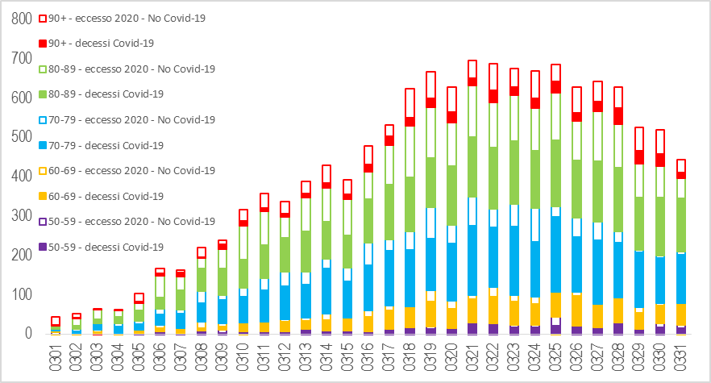
Il contributo per età e genere: maschi
Rapporto decessi Covid-19/eccesso di mortalità nelle province ad alta diffusione
Andamento giornaliero nel mese di marzo della quota di mortalità maschile 2020, in eccesso rispetto alla media 2015-2019, coperta dai decessi Covid-19(a). Valori assoluti per classe di età a partire dai 50 anni di età. Province con Alto livello di diffusione Covid-19
Considerando i decessi maschili, si passa dall’82,5% nella classe 50-59 al 30,4 % nella classe 90 e più
Note: (a) decessi della sorveglianza integrata Covid-19
Fonte: Istat. Base dati integrata mortalità giornaliera comunale, Iss Sistema di sorveglianza integrata Covid-19

Slide 6
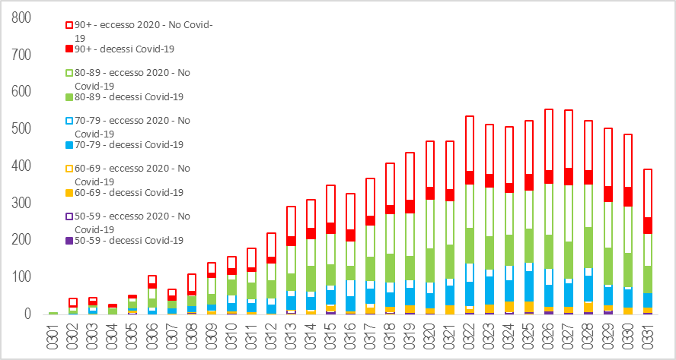
Il contributo per età e genere: femmine
Rapporto decessi Covid-19/eccesso di mortalità nelle province ad alta diffusione
Andamento giornaliero nel mese di marzo della quota di mortalità femminile 2020, in eccesso rispetto alla media 2015-2019, coperta dai decessi Covid-19(a). Valori assoluti per classe di età a partire dai 50 anni di età. Province con Alto livello di diffusione Covid-19
Considerando i decessi femminili, la classe in cui il contributo dei decessi Covid-19 è più alto, pari al 89%, è quella 60-69 anni mentre si scende al 42% nella classe 80-89 e al 20% in quella di 90 anni e oltre.
Note: (a) decessi della sorveglianza integrata Covid-19
Fonte: Istat. Base dati integrata mortalità giornaliera comunale, Iss Sistema di sorveglianza integrata Covid-19

Slide 7
Per maggiori informazioni clicca qui
GRAZIE PER L’ATTENZIONE

